Slide 1
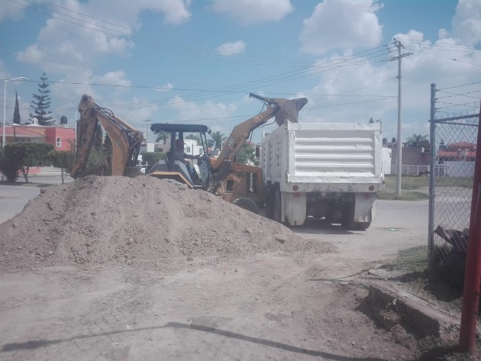
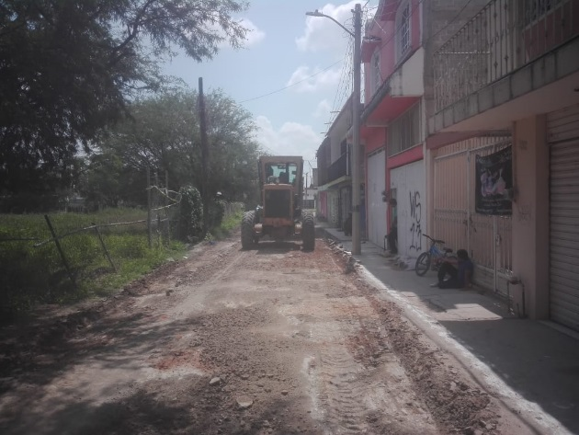
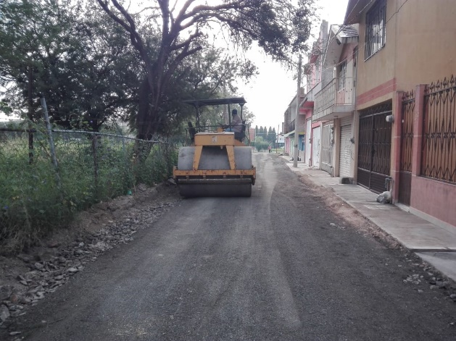
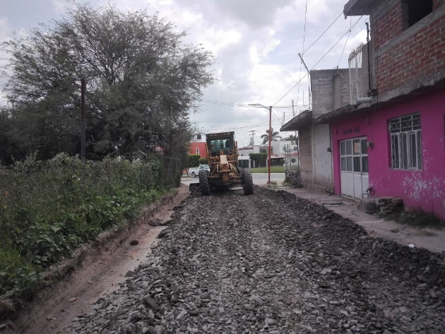
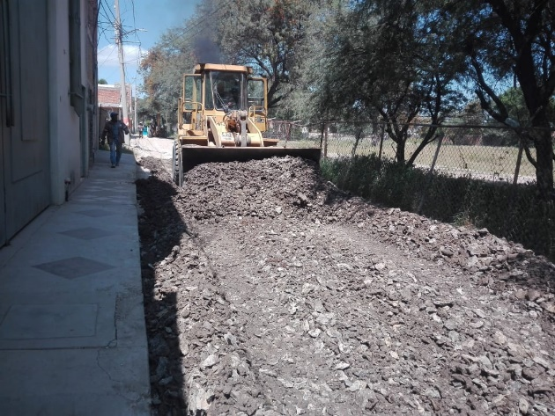
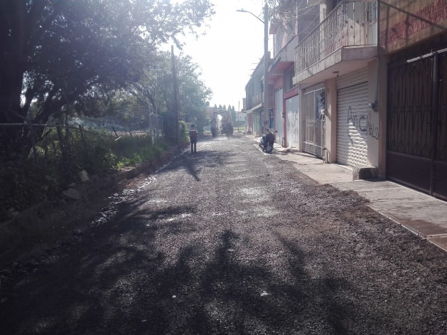
REPORTE MES DE SEPTIEMBRE MAQUINARIA
TRABAJOS EN CALLE PRIVADA JOSE MARIA JUAREZ DEL BARRIO DE SAN ANTONIO
FECHA INICIO
CONCEPTO
FECHA TERMINO
05/09/2019
ABRIR CAJA, COLOCAR POLVILLO Y CASCAJO
26/09/2019

